Slide 1
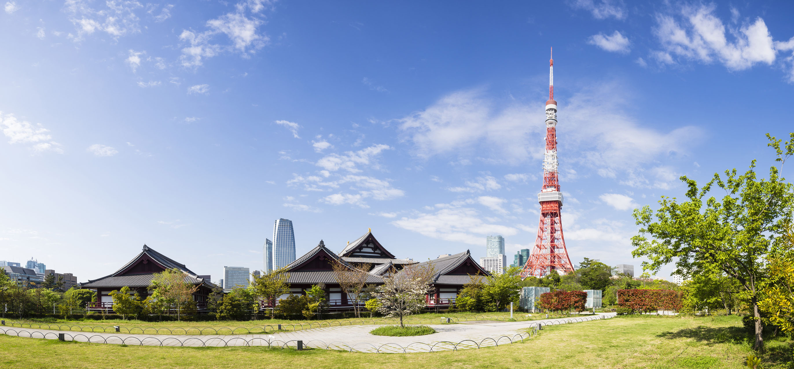
大一轮复习讲义
第37课 唯物辩证法的发展观

Slide 2
描述世界是永恒运动的，领会发展地看问题的意义，学会用发展的观点看问题。
【课标要求】
科学精神：学会用发展的观点看问题。
【核心素养】

Slide 3
【思维导图】
发展具有①_______
发展的实质：事物的前进和上升，② 的产生和③ 的灭亡
方法论：坚持用④ 的观点看问题，反对静止的观点
普遍性
发展概念
新事物
旧事物
唯物辩证法的发展观
发展
趋势
发展
事物发展的方向是⑤ 的、上升的
事物发展的道路是曲折的、迂回的
关系原理
方法论
前进
发展的前进性与曲折性
要对未来充满⑥ ，热情支持和悉心保护新事物，促使其成长、壮大
要做好充分的⑦ ，不断克服前进道路上的困难，勇敢地面对挫折与考验
信心
思想准备
发展状态
量变：是一种⑧ 、不显著的变化
质变：事物根本性质的变化，是一种⑨ 、显著的变化
含义
关系
原理
方法论
渐进的
根本的
量变与
质变
事物的发展总是从量变开始的，量变是质变的⑩ ，质变是量变的⑪ ；
质变又为新的⑫ 开辟道路
必要准备
必然结果
量变
重视⑬ 的积累，为实现事物的质变创造条件
果断地抓住时机，促成⑭ ，实现事物的飞跃
量
质变

Slide 4
【易错明辨】
1.任何变化都是发展。
分析：错误。任何发展都是变化，但并非任何变化都是发展，只有前进的、上升的运动变化才是发展。
2.事物发展的趋势是前进性与曲折性的统一。
分析：错误。事物发展的趋势是前进的，事物发展的途径是前进性与曲折性的统一。
3.事物总是处在渐进的和不显著的变化之中。
分析：错误。事物的变化包括量变和质变，不总是处在渐进的和不显著的变化之中。

Slide 5
4.质变是量变的总和。
分析：错误。质变是事物根本性质的变化，不是量变的简单相加。
5.量变必然引起质变。
分析：错误。量变不是必然引起质变，只有量变达到一定程度才能引起质变。
6.任何事物的量变引起的质变都是前进的、上升的运动。
分析：错误。质变有上升的、前进的，也有下降的、倒退的。

Slide 6

内容索引 /NEI RONG SUO YIN
课时1 世界是永恒发展的
课时2 用发展的观点看问题
大题增分
主观题对“发展观”的考查

Slide 7

课时1 世界是永恒发展的

Slide 8
考点精讲
1.发展的普遍性
表 现 | ①自然界是发展的。自然界总是处在由低级到高级、由简单到复杂的发展过程中。整个自然界经历了一个漫长的前进和上升过程 ②人类社会是发展的。社会形态的依次更替表明，人类社会是一个不断发展的过程 ③人的认识是发展的。每个人的认识都经历着由不知到知、由知之不多到知之较多的过程，对各种事物的认识也都有一个由浅入深的过程。整个人类的认识也是不断发展的

Slide 9
原理 | 发展具有普遍性，世界上的一切事物都是运动变化发展着的，一成不变的事物是没有的
方法论 | 用发展的观点看问题。要反对僵化保守的思想和静止的观点，克服因循守旧、安于现状的不良习惯

Slide 10
2.发展的实质
(1)发展的实质
原理 | 发展的实质是事物的前进和上升，是新事物的产生和旧事物的灭亡
方法论 | 用发展的观点看问题，要坚持与时俱进，培养创新精神，促进新事物的成长

Slide 11
(2)新事物与旧事物
 |  | 新事物 | 旧事物
区 别 | 含 义 | 是符合客观规律、具有强大生命力和远大前途的事物 | 是违背事物发展的必然趋势，最终会走向灭亡的事物
 | 区 分 标 准 | ①根本标志在于它是否符合客观规律，有没有强大生命力和远大前途 ②错误标准：以事物出现时间的先后来判断事物的新旧；以事物的名称、旗号等表面形式判断事物的新旧；以事物一时力量的强弱、发展速度的快慢、是否成熟和完善来判断事物的新旧
联系 |  | 新事物是在旧事物的基础上发展而来的，新事物不是对旧事物的全盘否定，而是对旧事物的辩证否定

Slide 12
拓展提升 区分联系、运动、变化、发展
 | 联系 | 运动 | 变化 | 发展
区 别 | 联系是事物之间以及事物内部诸要素之间的相互依赖、相互影响、相互制约和相互作用 | 运动是指宇宙间一切事物、现象的变化和过程 | 变化是指事物数量的增减和性质的变化，即量变和质变 | 发展是事物的前进和上升，是新事物的产生和旧事物的灭亡

Slide 13
联 系 | ①联系构成运动，没有联系就没有运动、变化和发展。正是由于事物之间的相互联系、相互作用，才构成了事物的运动，引起事物的变化，推动事物的发展 ②事物之间的相互联系和相互作用也离不开运动，是在运动过程中实现的 ③运动包括变化和发展，有运动才会有变化和发展；发展是运动、变化的更高层次，揭示了物质世界运动、变化的整体趋势和方向性。三个概念都表明事物不是绝对静止的，不是凝固和僵化的

Slide 14
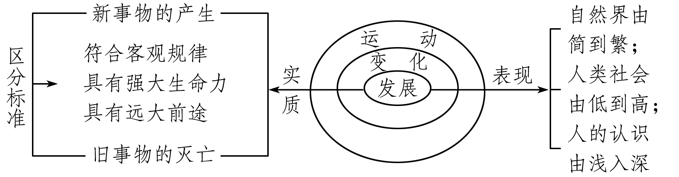
闪记 发展的普遍性和实质

Slide 15
考向探究
考向展示 | 五年考题 | 考情分析
发展的普遍性 | 无 | 结合漫画、俗语、热点等材料，以选择题或主观题形式考查事物发展的普遍性和实质、用发展的观点看问题。并常与事物发展的趋势与道路、发展的状态、运动与静止、辩证的否定观等结合起来考查。
发展的实质 | 2018·全国Ⅱ·22

Slide 16
考向1 发展的普遍性
典例1 (2018·江苏高考)唐代文学家柳宗元有诗云：“乡禽何事亦来此，令我生心忆桑梓。”桑和梓原本是两种树，在古代与人们的生活有密切的关系。人们常在房前屋后栽植桑梓，而后人对父母先辈所栽植的桑树和梓树也心怀敬意。久而久之，“桑梓”便成为祖先崇拜的符号和故乡的代称。由此可见
①文化发展是通过创新实现的 ②人为事物的联系是客观的 ③人的认识是不断变化发展的 ④文字是文化发展的基本载体
A.①② B.①④ C.②③ D.③④
√

Slide 17
解析 ③对：桑和梓原本是两种树，因后人对父母先辈所栽植的桑树和梓树心怀敬意，“桑梓”便成为祖先崇拜的符号和故乡的代称，这表明人的认识是不断变化发展的。
④对：以柳宗元的诗引出桑梓的来源，体现出诗人的思乡之情，所以文字是文化发展的基本载体。
①排除：材料没有体现文化创新。
②排除：材料没有体现人为事物的联系。

Slide 18
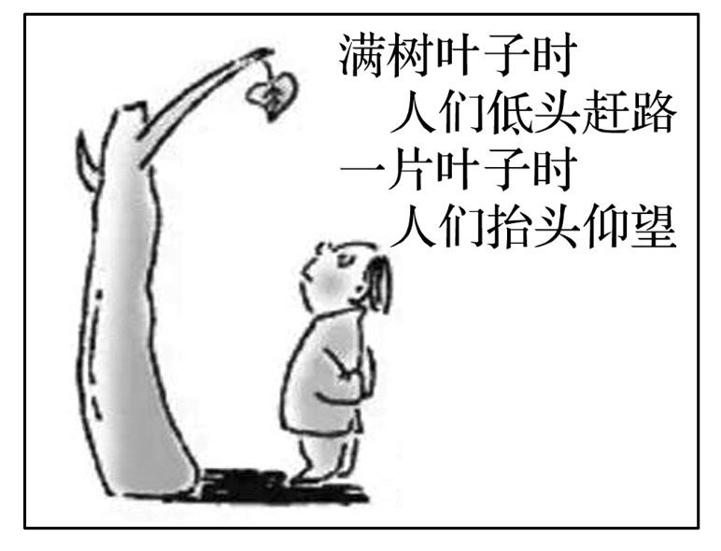
训练1 下列与漫画所蕴含的哲理相近的诗句有
①时人不识凌云木，直待凌云始道高
②沉舟侧畔千帆过，病树前头万木春
③芳林新叶催陈叶，流水前波让后波
④劝君莫惜金缕衣，劝君惜取少年时
A.①② B.①④ C.②③ D.③④
√
解析 漫画的寓意是世界是永恒发展的，要用发展的眼光看问题，把事物如实地看成一个发展的过程，①④符合漫画的寓意。
②③体现的哲理是新事物必然战胜旧事物，不符合题意。

Slide 19
考向2 发展的实质
典例2 (2018·全国Ⅱ)习近平在党的十九大报告中提出：“从全面建成小康社会到基本实现现代化，再到全面建成社会主义现代化强国，是新时代中国特色社会主义发展的战略安排。我们要坚忍不拔、锲而不舍，奋力谱写社会主义现代化新征程的壮丽篇章！”新时代中国特色社会主义发展战略安排的哲学依据是
①社会的发展受人的意志和意愿的支配
②社会的发展是渐进性和飞跃性的统一
③社会的发展是新事物和旧事物交织融合的过程
④社会的发展是客观规律性和主观能动性的统一
A.①② B.①③ C.②④ D.③④
√

Slide 20
解析 ②正确：事物的发展是量变与质变的统一，社会的发展也是如此，我们要实现社会主义现代化强国这一飞跃式发展，必须要经历全面建成小康社会到基本实现现代化的渐进式发展过程。
④正确：我们要实现社会主义现代化强国的目标，不仅要尊重社会发展的规律，还要坚忍不拔、锲而不舍、奋力拼搏等，所以社会的发展是客观规律性和主观能动性的统一。
①错误：这一说法夸大了人的意志和意愿的作用，社会的发展要遵循社会发展的客观规律。
③错误：发展是新事物的产生和旧事物的灭亡，是新事物战胜旧事物的过程。

Slide 21
训练2 5G技术正在建设中，6G又将向我们走来。在5G的基础上，6G的传输能力可能比5G提升100倍，网络延迟也可能从毫秒级降到微秒级，将会带来更好的用户体验。移动通讯技术的发展说明了
①新事物的产生源于对旧事物彻底的否定
②事物是在自我否定与超越中得到发展的
③批判思维是解决一切问题的根本出发点
④新事物具有强大生命力和远大发展前途
A.①③ B.①④ C.②③ D.②④
√

Slide 22
易错矫正
易错点1 错误理解区分新旧事物的标准
训练1 近年来，对于新业态、新技术、新模式，我国采取“包容审慎”的监管方式。所谓“包容”，就是对那些未知大于已知的新业态采取包容态度，只要它不触碰安全底线。所谓“审慎”，就是当新业态刚出现还看不准的时候，不要一上来就“管死”，而要给它一个“观察期”。这基于
①新业态、新技术、新模式是新事物
②新事物发展总要经历由不完善到比较完善的过程
③新事物具有强大的生命力，必然战胜旧事物
④人们对新事物的认识需要一个过程
A.①② B.①③ C.②④ D.③④
√

Slide 23
解析 本题问的是事物发展的道路是曲折的原因。新事物发展总要经历由不完善到比较完善的过程，人们对新事物的认识也需要一个过程，因此，当新业态刚出现还看不准的时候，不要一上来就“管死”，而要给它一个“观察期”，②④符合题意。
新业态、新技术、新模式是新出现的事物，但不一定是新事物，①说法错误。
③强调的是事物发展的前途是光明的，不符合题意。

Slide 24
易错点2 误认为事物的变化是循环往复的
训练2 中国古代哲学家荀况认为：“始则终，终则始，若环之，无端也。”荀况的这句话
A.否认了运动的绝对性 B.肯定了物质与运动是不可分离的
C.肯定了静止的相对性 D.否认了事物的发展
√
解析 荀况认为事物的变化是循环往复的，否认了事物的发展，选D；
他看到了事物的运动，但是没有看到事物的发展，A错误；
题干没有涉及物质与运动的关系，也没有涉及静止，B、C与题意无关。

Slide 25
课时精练
一、选择题
1.中华文化长河中的古典名句，是传承中华民族优秀传统文化的经典载体。下列选项与“新故相推，日生不滞”所蕴含哲理相一致的是
A.静者静动，非不动也(王夫之)
B.豪华尽出成功后，逸乐安知与祸双(王安石)
C.积羽沉舟，群轻折轴(刘向)
D.世异则事异，事异则备变(韩非子)
√
1
2
3
4
5
6
7

Slide 26
解析 “新故相推，日生不滞”蕴含的哲理是变化、发展的观点，D符合题意。
A蕴含了运动和静止的关系；
B蕴含了矛盾双方在一定条件下可以相互转化；
C蕴含了量变是质变的必要准备。
1
2
3
4
5
6
7

Slide 27
2.习近平总书记在中央全面深化改革领导小组会议上强调，改革是奔着问题去的，改革开放只有进行时，没有完成时，要坚定改革开放再出发的信心和决心。这一要求的哲学依据有
①新事物符合客观规律
②联系具有客观性和多样性
③事物发展的道路是曲折的
④世界是永恒发展着的
A.①② B.①④ C.②③ D.③④
√
解析 材料没有体现联系的多样性，②排除。
材料强调事物发展的方向，没有涉及发展道路的曲折性，③不符合题意。
1
2
3
4
5
6
7

Slide 28
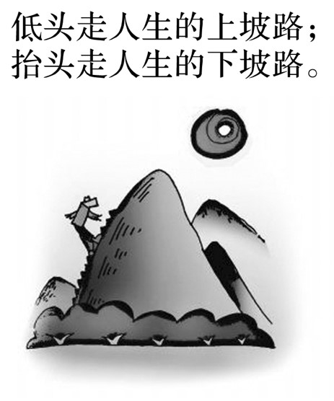
3.右图漫画告诉我们要
A.学会掌握系统优化的方法
B.坚持用发展的观点看问题
C.坚持两点论与重点论的统一
D.果断地抓住时机促成飞跃
√
1
2
3
4
5
6
7

Slide 29
4.2020年10月14日，习近平总书记在深圳经济特区建立40周年庆祝大会上指出，40年来，深圳坚持解放思想、与时俱进，率先进行市场取向的经济体制改革，首创1 000多项改革举措，奏响了实干兴邦的时代强音。深圳的发展说明
①必须用发展的观点观察和处理问题
②坚持从科学理论出发进行全面改革
③必须使自己的思想符合不断变化的客观情况
④坚持矛盾的普遍性和特殊性具体的历史的统一
A.①② B.①③ C.②④ D.③④
√
1
2
3
4
5
6
7

Slide 30
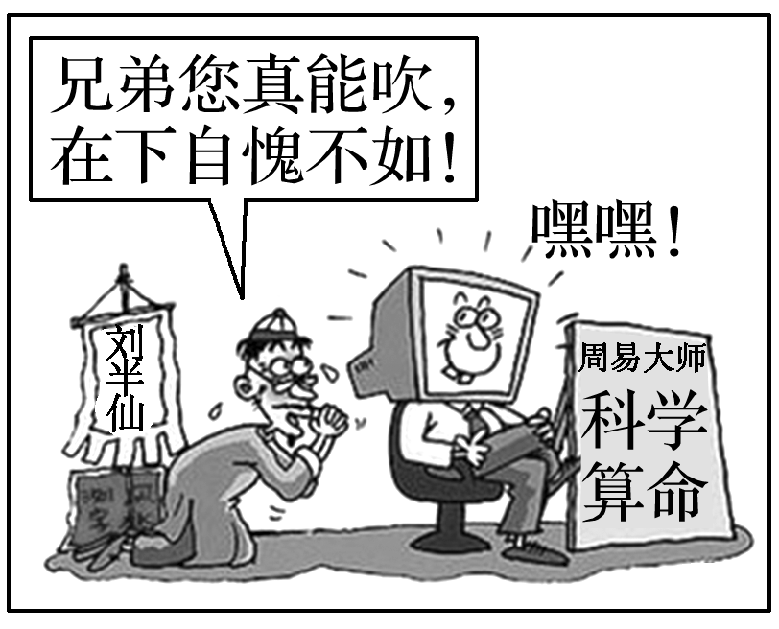
5.有人利用先进信息技术搞“科学算命”，并称之为“发展”。该观点
A.正确，因为它肯定了先进信息技术在人们命运中所
起的积极作用
B.正确，因为它正确理解了发展的实质
C.正确，因为它肯定了运动、变化与发展的内在联系
D.错误，因为它没有正确理解发展的实质
√
解析 发展的实质是事物的前进和上升，是新事物的产生和旧事物的灭亡，“科学算命”是以新的形式掩盖旧的内容，故选D。
1
2
3
4
5
6
7

Slide 31
6.我国学者结合中国实际，提出并阐述了“后发优势驱动假说”，指出后发地区通过引进、模仿、学习(包括技术和制度两方面)，可获得后发利益，从而具有后发优势。后发优势的合理性在于
①“后发”事物都符合客观规律，体现了事物发展的本质要求
②吸取了“先发”的经验教训，并增加了符合自身实际的新内容
③事物的发展具有普遍性，“后发”事物更符合人民的根本利益
④相对“先发”事物的发展，“后发”事物能减少道路迂回过程
A.①③ B.①④ C.②③ D.②④
√
解析 “后发”事物并不一定都是新事物，所以不一定都符合客观规律和人民的根本利益，①③不选。
1
2
3
4
5
6
7

Slide 32
二、非选择题
7.阅读材料，完成下列要求。
每一个中国人都能真切地感受到中华人民共和国成立70多年尤其是改革开放40多年来生活翻天覆地的变化，这些变化聚集起来，就是整个社会的进步。《光明日报》刊登署名“宣言”的文章《改革开放天地宽》指出：改革开放的浩荡浪潮，让中国融入广阔世界，让世界发现新的中国，即便是最固执的“西方中心论”者也不得不承认，中国和世界已经前所未有地融为有机整体，世界越来越离不开中国。中国号巨轮坚定航向，闯险滩、战激流，开足马力、劈波斩浪，胜利驶入崭新而宽广的天地。
1
2
3
4
5
6
7

Slide 33
(1)改革开放40多年来生活翻天覆地的变化说明了什么哲学道理？
答案 发展具有普遍性，发展的实质是事物的前进和上升，是新事物的产生和旧事物的灭亡。
1
2
3
4
5
6
7

Slide 34
(2)有人认为：要发展就要变，不变就不会有发展，变就是发展。请你运用所学知识对上述观点进行评析。
答案 ①发展的实质是事物的前进和上升，是新事物的产生和旧事物的灭亡，世界上一切事物都是运动、变化着的。“要发展就要变，不变就不会有发展”正确揭示了变化和发展的联系，承认事物是运动、变化和发展的。
②变化与发展既有联系也有区别。唯物辩证法的发展是新事物的产生和旧事物的灭亡，是一种前进的、上升的运动、变化；而变化既包含前进的和上升的，也包含倒退的和下降的，没有规定事物运动、变化的趋向性，也就是说并非任何运动、变化都是发展。“变就是发展”没有看到变化与发展二者之间的区别。
1
2
3
4
5
6
7
返回

Slide 35
课时2 用发展的观点看问题

Slide 36
考点精讲
1.发展的前进性与曲折性
 |  | 事物发展的前途是光明的 | 事物发展的道路是曲折的
原 因 | 新事物角度 | 新事物符合客观规律、具有强大生命力和远大前途 | 新事物的发展总要经历一个由小到大、由不完善到比较完善的过程
 | 旧事物角度 | 旧事物违背事物发展的必然趋势，因而最终会走向灭亡 | 旧事物往往比较强大，总是顽强抵抗和极力扼杀新事物
 | 人民群众角度 | 新事物符合历史发展的必然趋势，反映了社会进步的基本要求，符合人民群众的根本利益和要求 | 人们对新事物的认识也有一个过程

Slide 37
原理 | 事物发展的方向是前进的、上升的，道路是曲折的、迂回的。任何事物的发展都是前进性与曲折性的统一，是螺旋式上升、波浪式前进
方法论 | 要对未来充满信心，热情支持和悉心保护新事物，促使其成长、壮大 | 要做好充分的思想准备，不断克服前进道路上的困难，勇敢地面对挫折与考验

Slide 38
拓展提升 区分事物发展的总趋势、道路、途径
总趋势 | 事物发展的总趋势是前进的，这是指事物发展的全过程的总体方向，而不是指事物发展的各个具体阶段的方向都是前进的。事物发展的总趋势是任何力量都改变不了的
道路 | 事物发展的道路是曲折的、迂回的，事物发展的各个具体阶段和每一步的方向可能是前进的，也可能是停滞的，甚至是倒退的，事物发展的道路不可能是一帆风顺的
途径 | 一切事物发展的途径都是在前进中有曲折，在曲折中向前进。任何事物的发展都是前进性和曲折性的统一

Slide 39
2.发展的量变与质变状态
(1)区分量变与质变
 | 量变 | 质变
含义 | 事物数量的增减和场所的变更 | 事物根本性质的变化，是事物由一种质态向另一种质态的转变
特点 | 渐进的、不显著的变化 | 根本的、显著的变化
呈现 状态 | 统一、相持、平衡和静止等 | 统一物的分解、平衡和静止的破坏等
结果 | 事物还是自身，没有变成另一事物 | 事物不再是其自身，变成了另一事物

Slide 40
提醒 量变说明事物处于相对静止状态，由于构成事物的主要矛盾的主次方面的地位没有发生易位，因此事物暂时保持其根本性质不变。

Slide 41
(2)量变与质变的辩证关系及其方法论
辩证 关系 | ①事物的发展总是从量变开始的，量变是质变的必要准备 ②量变达到一定程度必然引起质变，质变是量变的必然结果 ③质变又为新的量变开辟道路，使事物在新质的基础上开始新的量变
方法论 | ①要重视量的积累，为实现事物的质变创造条件 ②在量变已经达到一定程度、只有改变事物原有的性质才能向前发展时，要果断地抓住时机，促成质变，实现事物的飞跃 ③量变达到一定程度必然引起质变，当我们要保持事物性质不变时，必须坚持适度原则

Slide 42
提醒 ①发展通过质变实现，但质变不一定是发展，只有上升的、前进的质变才是发展。
②量变和质变都很重要，不能说谁比谁更重要。
③并非只要有量变就会引起质变，或认为量变的总和就是质变。
④构成事物的成分在结构和排列次序上发生了变化，也能够引起质变。

Slide 43
考向探究
考向展示 | 五年考题 | 考情分析
发展的前进性与曲折性 | 无 | 发展的前进性与曲折性全国卷单独考查较少。常结合漫画、热点材料等，与事物发展的量变与质变状态等其他知识进行综合考查。量变与质变的关系原理及其方法论是辩证法部分的一个高频考点，或选择题或主观题。高考也常以主观题的形式综合考查发展的观点。
发展的量变与质变状态 | 2019·全国Ⅰ·23

Slide 44
考向1 发展的前进性与曲折性
典例1 (2020·江苏高考)灯泡的发明曾被认为是骗局、外科消毒法曾被人们拒绝、疫苗刚出现时曾受到抵制……今天，它们不仅得到了广泛应用，相关的技术和产品还在不断更新。材料说明
A.矛盾的同一性和斗争性是辩证统一的
B.矛盾的普遍性寓于矛盾的特殊性之中
C.具体问题具体分析是解决矛盾的关键
D.事物的发展是前进性与曲折性的统一
√

Slide 45
解析 D项符合题意，材料强调了人们对新事物的认识有一个过程，表明了事物发展的前途是光明的，道路是曲折的，事物的发展是前进性与曲折性的统一。
A、B、C三项在材料中没有体现，排除。

Slide 46
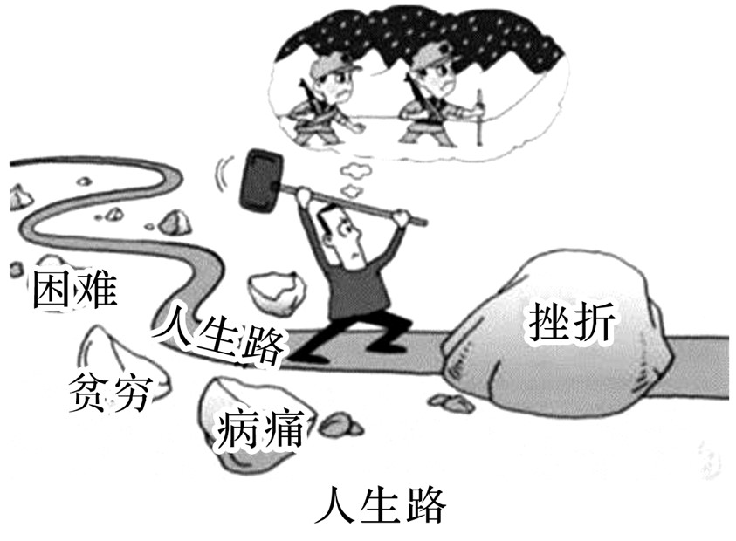
训练1 漫画《人生路》启示我们
①要抓住时机，促成质变
②事物发展的前途是光明的
③要坚定信心，勇敢地面对挫折
④注重了量的积累就能实现质变
A.①③ B.①④ C.②③ D.②④
√

Slide 47

解析 本题考查事物发展的途径、状态等相关知识。①与漫画寓意无关，排除；
④表述错误，量的积累只有达到一定程度才能引起质变，排除；
从漫画中可以看出，人生路不是一帆风顺的，但面对困难、挫折等不利因素，要坚信事物发展的前途是光明的，坚定信心，勇敢地面对挫折，②③符合漫画主旨。

Slide 48
考向2 发展的量变与质变状态
典例2 (2019·全国Ⅰ)习近平在谈到领导工作的方法时强调，对于党的路线方针政策和重大战略部署，要一以贯之地贯彻。我们要有钉钉子的精神，钉钉子往往不是一锤子就能钉好的，而是要一锤一锤接着敲，直到把钉子钉实钉牢，钉牢一颗再钉下一颗，不断钉下去，必然大有成效。这一论述体现的唯物辩证法道理是
①量变比质变更能推动事物的发展
②只有事物数量的不断增加才能引起质变
③量的变化的不断积累必然导致质的飞跃
④事物的发展是从量变到质变再到新的量变的循环往复的上升过程
A.①② B.①③ C.②④ D.③④
√

Slide 49
解析 材料强调，要一以贯之地贯彻党的路线方针政策和重大战略部署，必然会取得重大成效，说明量的变化的不断积累必然导致质的飞跃，③正确。
贯彻党的路线方针政策和重大战略部署，需要发扬钉钉子精神，要一锤一锤接着敲，钉牢一颗再钉下一颗，说明事物的发展是从量变到质变再到新的量变的循环往复的上升过程，④正确。
事物的发展是量变和质变的统一，并非量变比质变更能推动事物的发展，①说法错误。
事物数量的增加或减少，只是引起质变的一种情形，②说法错误。故选D。

Slide 50
训练2 习近平总书记在宁夏考察时强调，从全面建成小康社会到基本实现现代化，再到全面建成社会主义现代化强国，我们都要继续发扬伟大奋斗精神，一任接着一任干、一代接着一代干，以尺寸之力积千秋之功，我们必将创造更美好的生活，迎来更光明的未来。材料启示我们要
①坚持发展观点，创造美好生活
②注重量的积累，脚踏实地地干
③果断抓住时机，积极促成质变
④通过思想引领，迎来光明未来
A.①② B.①④ C.②③ D.③④
√

Slide 51
解析 本题考查量变与质变的关系的知识。材料表明要坚持发展观点，注重量的积累，①②正确；
③强调要抓住机遇，促成质变，不符合题意；
思想有正确与错误之分，并不是所有的思想都能引领光明未来，④排除。故选A。

Slide 52
易错矫正
易错点1 混淆事物发展的趋势与状态
训练1 与普通微信群不一样，“日行一善”微信群有个特别的群规，群友发出的红包不能抢。所有微信红包里的钱，都被用来帮助贫困人群，日行一善，积小善成大善，弘扬社会正能量。材料表明
①价值观影响人们的行为选择
②事物的发展是从量变开始的
③人们的价值选择是因时而变的
④量变引起质变是事物发展的总趋势
A.①② B.①④ C.②③ D.③④
√

Slide 53
解析 “日行一善”微信群用红包来帮助贫困人群，这体现了价值观影响人们的行为选择，①入选；
“日行一善，积小善成大善”，这体现了事物的发展是从量变开始的，②入选；
③说法过于绝对且与题意无关；
④说法错误，事物发展的总趋势是前进的、上升的。

Slide 54
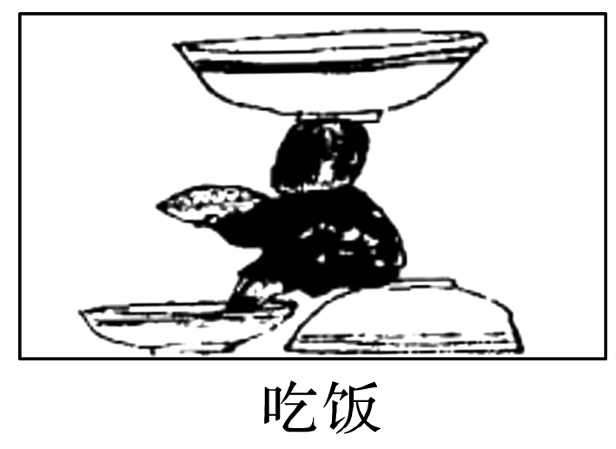
易错点2 误认为量变必然引起质变
训练2 右图漫画《吃饭》主要讽刺了
①否认用科学理论武装头脑指导实践的现象
②脱离具体实际，过于理想化，急于求成的现象
③不能一切以时间、地点、条件为转移的现象
④不懂得微小的量变必然促成事物质变的现象
A.①② B.②③ C.①④ D.③④
√

Slide 55
解析 由小碗到大碗，需要符合具体实际，不能急于求成，漫画讽刺了急于求成的现象，而不是讽刺了否认用科学理论武装头脑指导实践的现象，故①错误，②正确；
一切以时间、地点、条件为转移肯定联系的客观性和联系的条件性，事物之间都是有条件地联系着。漫画中人物与吃饭之间、小碗与大碗之间都是有条件的联系着，故③正确；
量变达到一定程度才会引起质变，④错误。

Slide 56
课时精练
一、选择题
1.(2018·浙江11月选考)2018年，在经历了一次又一次失败、攻克了一个又一个难关之后，中国农业科学家终于在令其他国家专家望而却步的阿联酋沙漠中种出了海水稻。这表明
①事物发展的道路是曲折的
②量变是质变的必要准备
③新事物必然战胜旧事物
④新事物具有旧事物不可比拟的优越性
A.①② B.③④ C.①③ D.②④
√
1
2
3
4
5
6
7

Slide 57
解析 “经历了一次又一次失败、攻克了一个又一个难关”，既说明了事物发展道路的曲折，又说明了量变是质变的必要准备，①②符合题意。
③④在材料中没有体现。故选A。
1
2
3
4
5
6
7

Slide 58
2.有人说，2020年太过于沉重，似乎处处充满了意外，令人伤感。新冠肺炎疫情来势之猛、传播之烈、范围扩散之广、全社会所面临挑战之大，在中华人民共和国历史上前所未有。但我们始终坚信“没有一个冬天不可逾越，没有一个春天不会来临”，熬过了最艰难的时光，终将迎来最盛大的繁华。下列语句所蕴含的哲理与之相一致的是
①芳林新叶催陈叶，流水前波让后波
②竹外桃花三两枝，春江水暖鸭先知
③试玉要烧三日满，辨材须待七年期
④沉舟侧畔千帆过，病树前头万木春
A.①② B.①④ C.②③ D.③④
√
1
2
3
4
5
6
7

Slide 59
解析 材料体现的是事物发展的前途是光明的，道路是曲折的，①④与之相一致。
②强调实践是认识的来源。
③体现的是量变与质变的关系。
1
2
3
4
5
6
7

Slide 60
3.2020年第一季度中国经济出现负增长，打好“内需”“开放”“安全”这一套组合拳，中国经济一定能在危机中育新机、于变局中开新局。这体现的唯物辩证法道理是
①在共性与个性的统一中实现经济增长
②在对立统一中把握机遇，促成事物的质变
③坚定信心，积极应对发展道路上的困难
④发展的总趋势既是前进的又是曲折的
A.①② B.①④ C.②③ D.③④
√
1
2
3
4
5
6
7

Slide 61
4.(2018·浙江4月选考)古话说：“单者易折，众则难摧，勠力一心，然后社稷可固。”下列说法中哲学寓意与之相通的是
A.堤溃蚁孔，气泄针芒
B.挽弓当挽强，用箭当用长
C.形而上者谓之道，形而下者谓之器
D.天地合而万物生，阴阳接而变化起
√
解析 材料体现了量变与质变的关系，A符合题意；
B强调抓主要矛盾，C强调抽象与具体的关系，D是古代朴素唯物主义观点，强调世界是物质的，均不符合题意。
1
2
3
4
5
6
7

Slide 62
5.2020年，我国脱贫攻坚已经到了啃硬骨头、攻坚拔寨的冲刺阶段，要求我们咬定目标、苦干实干、迎难而上、一鼓作气完成剩余的脱贫任务，打通全面建成小康社会的最后一公里，确保所有贫困地区和贫困人口一道迈入全面小康社会。这说明
①促成社会飞跃，要求我们必须果断抓住时机 ②促进社会发展，要求我们必须重视量变的积累 ③发挥主观能动性是实现社会质变的重要条件 ④推动社会发展的愿望和产生的效果总是一致的
A.①③ B.①④ C.②③ D.②④
√
解析 材料强调促成质变，而不是重视量变的积累，②排除。
愿望和效果是对立统一的关系，二者总是一致的说法错误，④排除。
1
2
3
4
5
6
7

Slide 63
6.有的语言，如果知道它的来历，便会产生联想，使这一句话有更丰富的意义。比如诗句：“落花时节读华章”，如果不知出处，“落花时节”就只是落花的时节。如果读过杜甫的诗：“正是江南好风景，落花时节又逢君”，就会知道“落花时节”包含着久别重逢的意思，就可获得更丰富的情绪体验。因此，可以这样说
A.皓首穷经，获取大量的直接经验，能避免浅尝辄止
B.博古通今，深入理解历史和现实，能达到中西合璧
C.砥砺笃行，积极投身于社会实践，能做到实事求是
D.厚积薄发，注重于足够量的积累，能实现融会贯通
√
1
2
3
4
5
6
7

Slide 64
解析 材料表明了解了语言的来历和出处，便会产生联想，使这一句话有更丰富的意义和情感，这表明厚积薄发，注重于足够量的积累，能实现融会贯通，D符合题意。
直接经验有正确与错误之分，不一定能避免浅尝辄止，A错误。
博古通今，深入理解历史和现实，与中西合璧无关，B错误。
积极投身于社会实践不等于就能做到实事求是，C错误。
1
2
3
4
5
6
7

Slide 65
二、非选择题
7.阅读材料，完成下列要求。
北斗三号全球卫星导航系统的正式开通，标志着北斗“三步走”发展战略圆满完成，北斗迈进全球服务新时代。
◆ 感受“北斗”建设奋斗历程
20世纪60年代，我国开始卫星导航与定位研究。1994年，我国开始独立自主研制卫星导航系统。2000年，北斗一号系统建成并投入使用，该系统采用有源定位体制，为中国用户提供定位、授时、广域差分和短报文通信服务；2012年，北斗二号系统建成，在兼容北斗一号系统技术体制基础上，
1
2
3
4
5
6
7

Slide 66
增加无源定位体制，为亚太地区用户提供定位、测速、授时和短报文通信服务；2020年7月31日，北斗三号全球卫星导航系统建成并正式开通，在继承北斗有源服务和无源服务两种技术体制的基础上，该系统能够为全球用户提供基本导航、全球短报文通信、国际搜救服务，中国及周边地区用户还可享有区域短报文通信、星基增强、精密单点定位等服务。2035年，我国将建成以北斗系统为核心，更加泛在、更加融合、更加智能的综合定位导航授时体系，进一步提升时空信息服务能力，为人类走得更深更远作出中国贡献。
1
2
3
4
5
6
7

Slide 67
结合材料，运用发展的观点，分析我国北斗卫星导航系统的建设过程。
答案 (1)事物是变化发展的，事物的发展是量变与质变的统一。我国的卫星导航系统从北斗一号、二号、三号的建成到综合定位导航授时体系的完善，是一个由量变到质变，又在新质的基础上进行新的量变，不断前进的过程，时空信息服务能力在不断增强。
(2)辩证的否定是发展的环节。北斗系统每一次更新都是对前代系统的辩证否定，在吸取、保留前代系统作用的基础上增添新的功能，具有无可比拟的优越性。
1
2
3
4
5
6
7
返回

Slide 68
大题增分
主观题对“发展观”的考查
设问方式
体现类 | 结合材料，运用发展观的相关知识，谈谈对材料中现象或做法的认识
原因类 | 结合材料，运用量变与质变的知识，说明材料中现象或做法的原因或意义
辨析类 | 运用发展观的相关知识，说明某一观点的合理性
措施类 | 结合材料，运用发展观的相关知识，说明如何解决材料中的问题

Slide 69
典例剖析
(2020·山东高考)“新故相推，日生不滞。”70多年来，新中国不断发展壮大，日益走近世界舞台的中央。
◆与新事物一起成长
新中国成立70多年来的历史，是一部与新事物同行、和新事物一起成长的历史。从新中国成立初期的社会主义“三大改造”，到改革开放初期的农村家庭联产承包责任制，再到国有企业的股份制改革、民营企业的发展壮大；从产业扶贫中的“公司＋合作社”，到城市共享经济的“互联网＋”，再到云计算、大数据、区块链、物联网……新事物层出不穷，一桩桩一件件，体现出发展不止、变革常新的社会发展规律，刻印下国家与新事物一起成长的深深足迹。
结合材料，从唯物辩证法角度，阐明我们应该如何与新事物一起成长。(8分)

Slide 70
 | 获取信息 | 调用知识
审 设 问 | 知识限定：唯物辩证法角度 | 新事物的含义、发展的前进性与曲折性
 | 设问指向：应该如何与新事物一起成长
 | 题目类型：措施类

Slide 71
我们要顺应时代发展潮流，善于发现新事物并热情支持其成长壮大；保持开放包容的心态，接受新事物一时的不足，并克服困难促使新事物日臻完善
审 材 料 | 信息点①：从新中国成立初期的社会主义“三大改造”……再到云计算、大数据、区块链、物联网
 | 信息点②：体现出发展不止、变革常新的社会发展规律，刻印下国家与新事物一起成长的深深足迹
树立创新意识，提高创新能力，勇于开拓创新

Slide 72
新事物符合客观规律、具有强大生命力和远大前途；我们要顺应时代发展潮流，善于发现新事物并热情支持其成长；保持开放包容的心态，接受新事物一时的不足，并克服困难促使新事物日臻完善；树立创新意识，提高创新能力，勇于开拓创新。
写 答 案

Slide 73
如何运用发展的观点分析和解决问题
1.世界是永恒发展的，要求我们用发展的观点看问题。
2.发展的实质是事物的前进和上升，是新事物的产生和旧事物的灭亡，要培养创新精神，促进新事物的成长。
3.事物发展的方向是前进的、上升的，道路是曲折的、迂回的。我们既要对未来充满信心，又要做好充分的思想准备，不断克服各种困难，勇敢地面对挫折与考验，反对悲观失望和盲目乐观。
4.事物的发展是量变与质变的统一，量变是质变的必要准备，质变是量变的必然结果。要重视量的积累，为实现事物的质变创造条件；要果断地抓住时机，促成质变，实现事物的飞跃。
答题术语

Slide 74
5.事物的发展是内因与外因共同作用的结果。要坚持内外因相结合的观点。
6.任何事物都是绝对运动与相对静止的统一，事物的变化发展是有规律的。
7.辩证否定是事物联系和发展的环节，要求坚持创新。

Slide 75
热点加练
如何破解关键技术受制于人的难题
长征五号B大火箭成功首飞、集成电路实现14纳米工艺产业化、5G研发应用和产业化全面推进、新冠疫苗研发走在世界前列……一系列自主创新科技成果竞相涌现。事实证明，我国拥有自主知识产权的核心技术是强国之道，是破解关键技术受制于人难题的战略需要。
当然，在对成绩感到欣喜的同时，也要看到在关键领域和核心技术上还有许多“卡脖子”。突破“卡脖子”需要加大科技创新的力度，需要科学家有耐得住寂寞，久久为功的定力；坚韧不拔、敢于面对失败的勇气；敢于质疑，向权威发起挑战的态度。

Slide 76
运用发展观的知识谈谈应如何突破“卡脖子”。
答案 (1)事物发展的前途是光明的，道路是曲折的，既要对未来充满信心，也要勇敢地面对挫折与考验。科技创新要有敢于面对失败的勇气。
(2)量变是质变的必要准备，质变是量变的必然结果，要重视量的积累，果断地抓住时机，促成质变。科技创新需要久久为功的定力。
(3)辩证法不崇拜任何东西，按其本质来说，它是批判的、革命的和创新的，要敢于突破与实际不相符合的成规陈说，敢于破除落后的思想观念。科技创新要有敢于质疑，向权威发起挑战的胆量。
返回

Slide 77
大一轮复习讲义
本课结束
更多精彩内容请登录：www.xinjiaoyu.com

